Slide 1
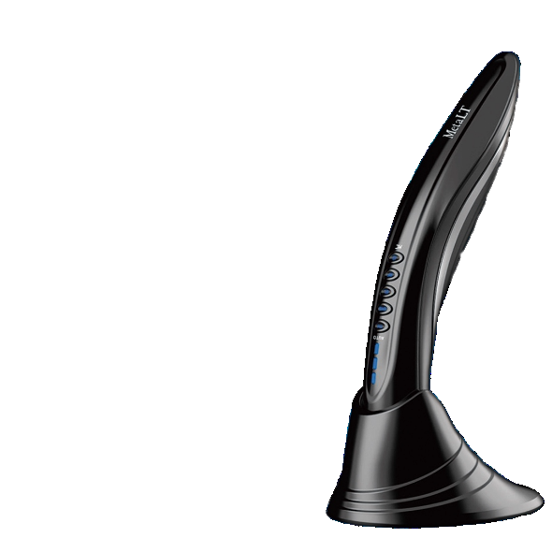
あなたのお肌悩みはどっち？
リフトアップコース
エイジングケアコース
こんなお悩みにオススメ！
こんなお悩みにオススメ！
✓シワ・たるみ・ほうれい線
✓ニキビ・ニキビ跡
✓シミ・そばかす
✓乾燥・くすみ
TF/首・デコルテ・全顔（10min）
→整肌（5min)
RF・EP・EMS/首・デコルテ・全顔（15min）→整肌（5min)
15min ￥3,000
20min ￥5,000
Option：選べる美容液 ￥1,000

